Slide 1
Reunião
24/05/2024

Slide 2
Metodologias de avaliação em Séries Temporais

Slide 3
Esta semana
Experiências:
Conclusão do tratamento dos dados reais.
Desenvolvimento do Código das experiências

Slide 4

Dados Reais
 | Nº Datasets | Nº Séries Temporais
Meteorologia | 4 | 4 + 1 + 14 + 16
Saúde | 4 | 4 + 1 + 8 + 30
Ambiente | 3 | 1 + 20 + 7
Energia | 3 | 33 + 8 + 5
Economia/Finanças | 2 | 37 + 24
Engenharia/Ciência | 3 | 8 + 6 + 36
Transportes | 3 | 1 + 3 + 1
Total | 22 | 268
Objetivo: 20 Datasets!

Slide 5
Processamento de Dados Reais
Goal
Guaranteeing Data Quality
1.
Dataframe shape: The index is the time index; first column is the time column; the remaining columns are the time series
2.
Columns Type: The index has type int; the first column is datetime-like object; the remaining columns must be float;
3.
Time column: There is no missing time steps;
4.
Time column: There is no duplicated time steps;
5.
Series columns: There is no missing values;

Slide 6
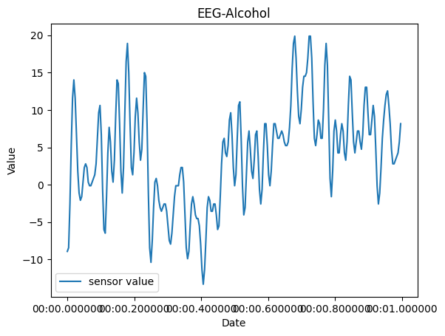
Dados Reais
Saúde

Slide 7
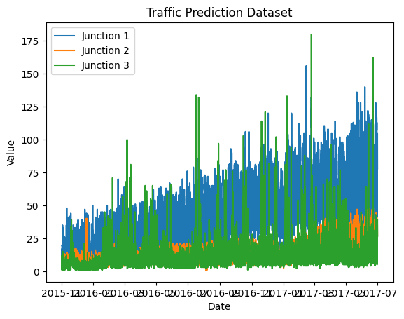
Dados Reais
Transportes

Slide 8
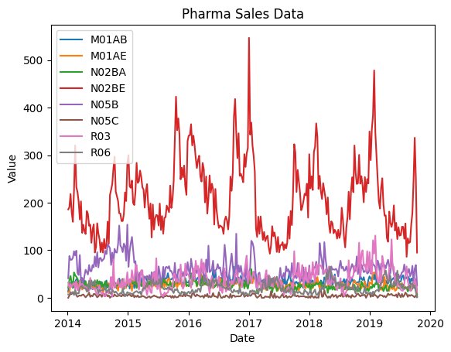
Dados Reais
Saúde

Slide 9
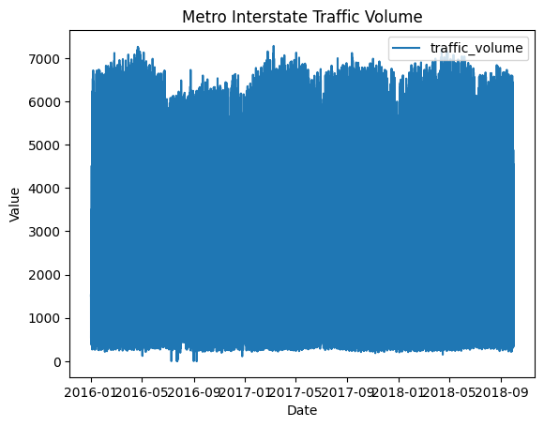
Dados Reais
Transportes

Slide 10
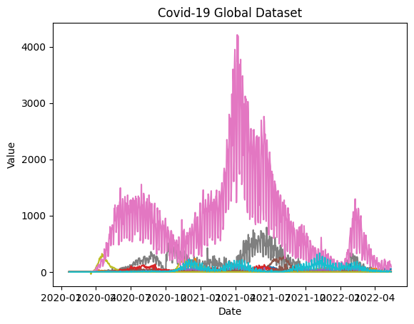
Dados Reais
Saúde

Slide 11
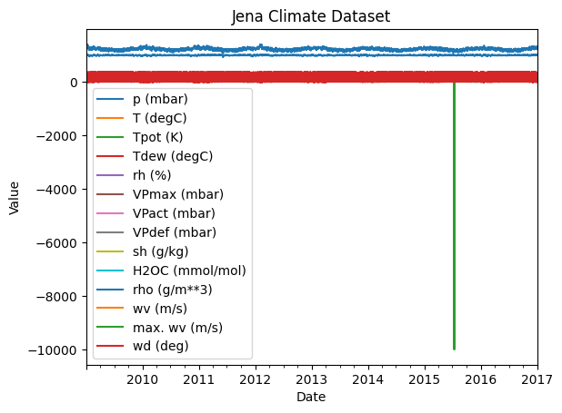
Dados Reais
Meteorologia

Slide 12
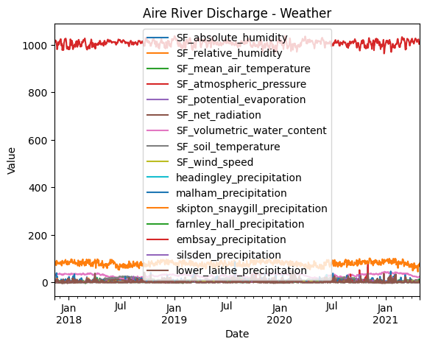
Dados Reais
Meteorologia

Slide 13
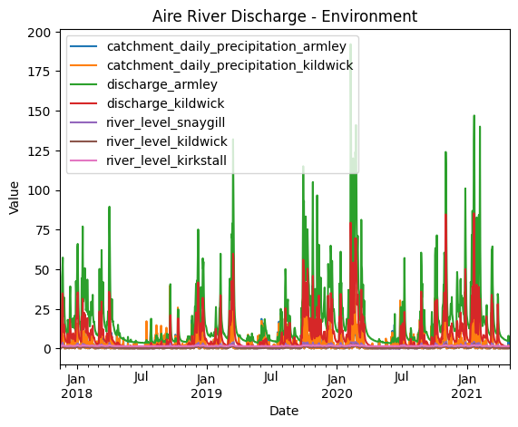
Dados Reais
Ambiente

Slide 14
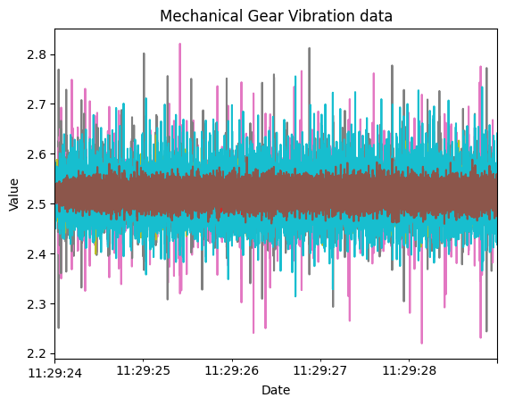
Dados Reais
Engenharia/Ciência

Slide 15
Relembrando: Principais Outputs
Python Package
Artigo
Next!
Objetivo
Criação de biblioteca open source com todos os métodos de validação implementados;
Comparação entre métodos de validação para séries temporais;
Objetivo
Funcionalidades
Implementação de 13 a 15 métodos de validação;
Geração de dados sintéticos;
Implementação de medidas de comparação de métodos;
Publicação da package no PyPI (e possivelmente no conda-forge);
Documentação acessível publicamente (com exemplos, etc.).
A nível dos modelos: Uso de modelos de ML (Random Forest), DL (LSTM) and clássicos (ARIMA);
A nível dos dados: Maior diversidade de dados reais (de diferentes áreas), maior diversidade de dados sintéticos;
A nível da metodologia: Exclusão do Friedman test;
A nível das experiências: Mais experiências, tanto a nível dos dados como a nível dos métodos;
A nível dos métodos: Comparação de mais métodos e proposta de novos métodos;
Melhorias face à Literatura

Slide 16

Experiments Methodology
B
Train Model
Evaluate
Dados
Reais
Processamento
T
Splitting
Train/Test
Comparison
Best Validation Method
Shaping for Modeling
V
T
Dados
Sintéticos*
Montecarlo
x(Nb. Iterations)
V
Validation Method with
TimeCaVe
Train Model
Evaluate
A
S1
S2
S3
*From the literature (not including our new synthetic data).

Slide 17
Tables
Table B
Filename
Column
Model
MSE
MAE
RMSE
Table A
Filename
Column
Validation Method
Iteration
Model
MSE
MAE
RMSE
S1
Filename
Column
Frequency
StatisticMetric1
…
StatisticMetricN
S2
Filename
Column
Frequency
StatisticMetric1
…
StatisticMetricN
S2
Filename
Column
Frequency
StatisticMetric1
…
StatisticMetricN

Slide 18
Experiments Methodology
S2
S3
B
Final Results
S1
A
(already being developed)

Slide 19
Questões…
Maior problema neste momento: poder computacional.
Existe alguma conferência que fizesse sentido submeter o trabalho?

Slide 20
Próxima semana…
Correr as experiências
Começar experiências “especificas”

Slide 21
Próxima Semana: Experiências “Específicas”
A nível dos Métodos
A nível dos Dados
Será que treinar no futuro e testar no passado conduz automaticamente ao perigo de sobrestimar o desempenho do modelo?
Será que testar em dados mais recentes produz automaticamente uma estimativa mais fiel do desempenho do modelo?
Qual o impacto da distância temporal entre conjuntos de treino e de validação na estimativa do desempenho do modelo?
Qual o impacto do rácio tamanho da partição de dados (treino e validação) / tamanho da série na estimativa do desempenho do modelo?
Será que é importante que os conjuntos de treino e de validação satisfaçam as condições do teorema de Nyquist? Se sim, em que casos?
Qual o impacto do ruído na estimativa do desempenho do modelo?
Qual o impacto da presença de level shifts na estimativa do desempenho do modelo?
Qual o impacto da presença de uma trend na estimativa do desempenho do modelo?

